Slide 1
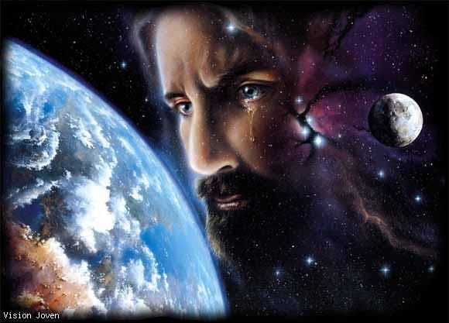

“4 ADVERTENCIAS: LOS FRUTOS QUE DIOS NO ESPERA”
Más cerca de la comunidad
ESCUELA SABÁTICA
IGLESIA ADVENTISTA DEL 7° DÍA

Slide 2

IGLESIA ADVENTISTA DEL 7° DÍA

Slide 3
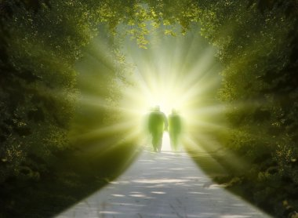
SERVICIO DE CANTO
#71 “Cada cosa hermosa”, #350 “Andando en la luz de Dios”.

Slide 4
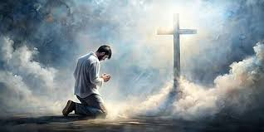
ORACIÓN DE RODILLAS
Padre, gracias por el tiempo que nos das, ayúdanos a ocuparlo de tal manera que podamos dar frutos para
gloria de tu nombre.

Slide 5
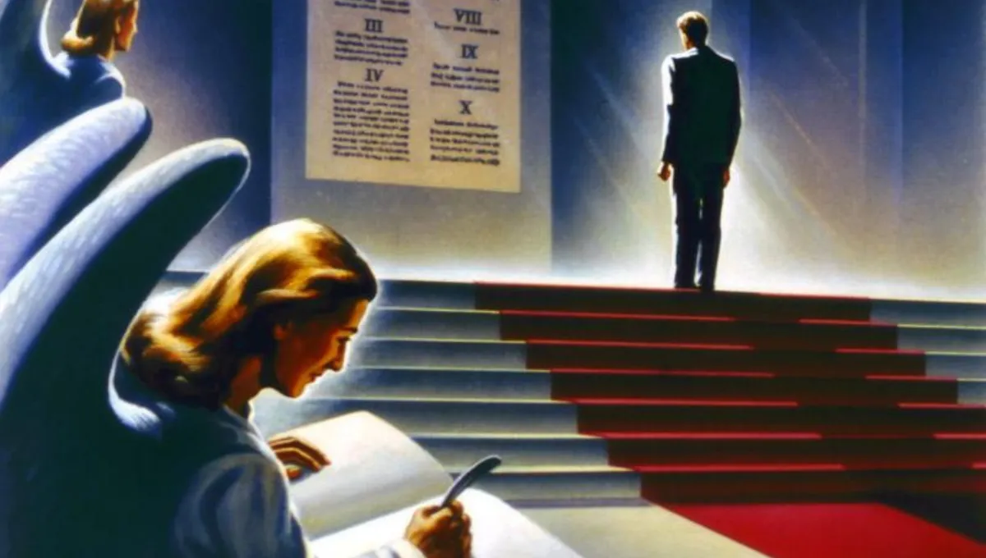
LECTURA BÍBLICA
2 Corintios 5:10 (RV95) “Porque es necesario que todos nosotros comparezcamos ante el tribunal de
Cristo, para que cada uno reciba según lo que haya hecho mientras estaba en el cuerpo,
sea bueno o sea malo.”

Slide 6
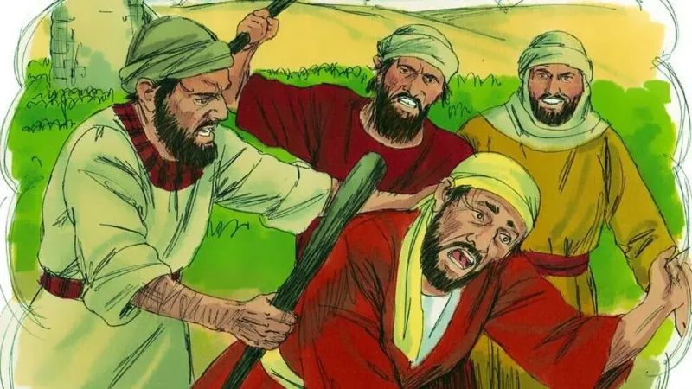
PROPÓSITO
Reflexionar acerca de las 4 advertencias que encontramos en la parábola de los labradores
malvados. Y entender cuáles son los frutos que Dios espera de nosotros como sus siervos/hijos amados.

Slide 7
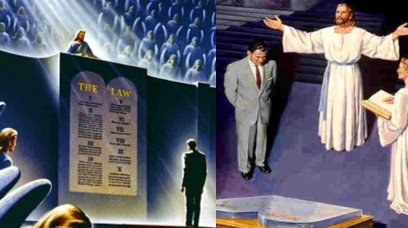
En el tiempo del fin la mayordomía sigue teniendo un papel crucial en la vida de cada Hijo de Dios, puesto
que llega a ser un asunto decisivo en la salvación de cada ser humano. “Porque es necesario que todos
nosotros comparezcamos ante el tribunal de Cristo,
para que cada uno reciba según lo que haya hecho
mientras estaba en el cuerpo, sea bueno o sea malo.
(2 Corintios 5:10)

Slide 8
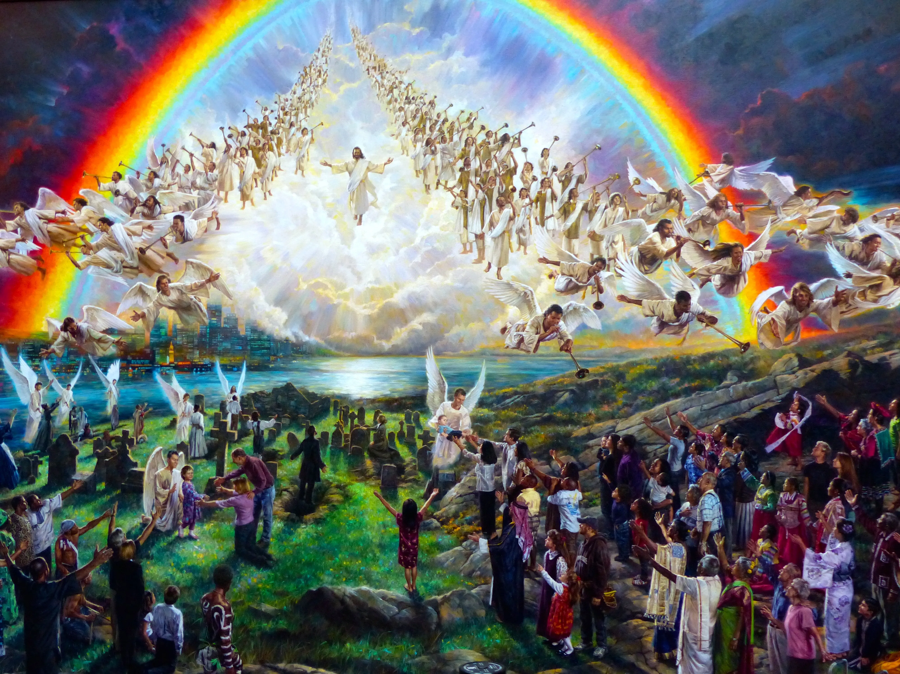
Puesto que lo que hagamos mientras estamos en vida, influirá en lo que hayamos de recibir cuando Cristo
vuelva (vida o muerte), durante este programa analizaremos
4 advertencias en la parábola de los labradores
malvados (Mt. 21:33-46; Mr. 12:1-12; Lc. 20:9-19)
para procurar dar los frutos que Dios espera.

Slide 9
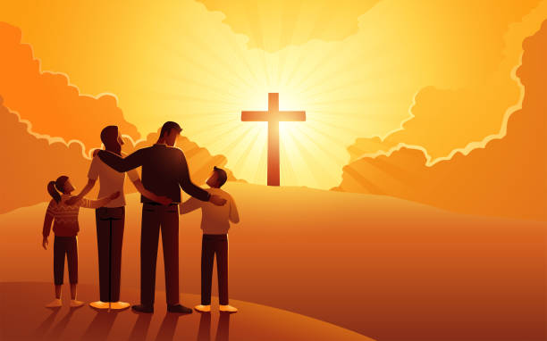
HIMNO DE ALABANZA
#531 “La familia de Dios”.

Slide 10

La parábola destaca la importancia de aprovechar el tiempo de gracia que Dios nos da. Debemos estar atentos a la voz de Dios y responder con prontitud. Cuatro veces el dueño de la viña invitó a los labradores
a darle los frutos de su viña. En cada intento esperaba una respuesta positiva por parte de ellos. Pero en cada invitación se volvían más crueles y obstinados en su postura de no darle los frutos al dueño de la viña
y fueron más allá al querer apoderarse de la misma viña.
¡Qué ironía! Los labradores en su afán de no
querer entregar los frutos al verdadero dueño terminaron mostrando los verdaderos frutos de su carácter.

Slide 11

ADVERTENCIA 1:
No te dejes engañar por la demora. No asumas que tienes todo el tiempo del mundo para
responder al llamado de Dios. El tiempo de gracia tiene un límite, y debes aprovecharlo antes de que sea demasiado tarde.

Slide 12

NUEVO HORIZONTE
EVANGELISMO
FUIMOS ORGANIZADOS CON PROPÓSITOS MISIONEROS

Slide 13
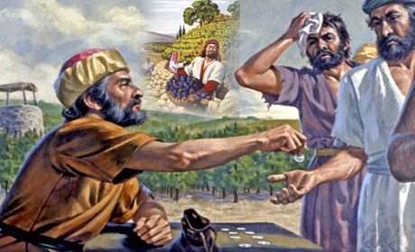
¿A quién le pertenecían los tesoros? Los tesoros pertenecían al dueño de la viña. A él le pertenecía:
1) La misma viña. 2) Los frutos de la viña. 3) Los siervos enviados a la viña. 4) El hijo enviado. Los labradores
no tenían derechos de propiedad sobre los tesoros de la viña, mientras que el dueño de la viña tenía derecho
sobre todo lo relacionado con la viña, incluyendo los frutos
y los siervos enviados a ella.

Slide 14
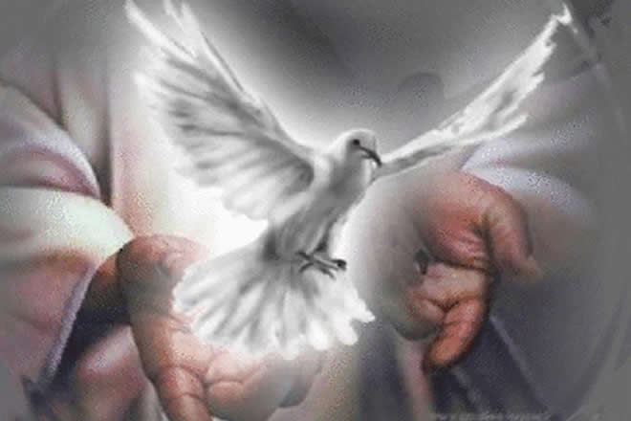
HIMNO ESPECIAL
#190 “Santo Espíritu de Cristo”.

Slide 15

ADVERTENCIA 2:
No te dejes llevar por la codicia. No permitas que la codicia y el deseo de riqueza te lleven
a rechazar la voluntad de Dios y a actuar de manera injusta. La codicia puede llevarte a perder lo más
importante.

Slide 16

MISIONERO MUNDIAL
MOAPE
ISLAS FIYI

Slide 17
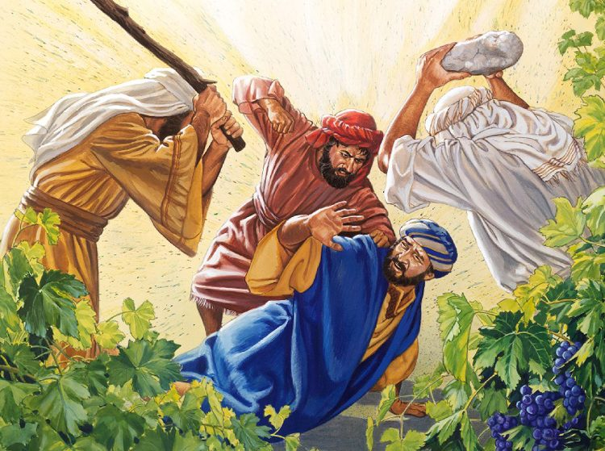
¿Qué cosas hicieron los labradores con el cuerpo que Dios les dio? La parábola implica que los labradores
malvados se dejaron dominar por la pasión y la violencia,
lo que les trajo consecuencias graves.
Debemos cuidar nuestros cuerpos y presentarlos como sacrificio vivo a Dios, evitando el pecado y la inmoralidad
que pueden dañar nuestra relación con Dios.

Slide 18

INFORME
SECRETARIAL

Slide 19
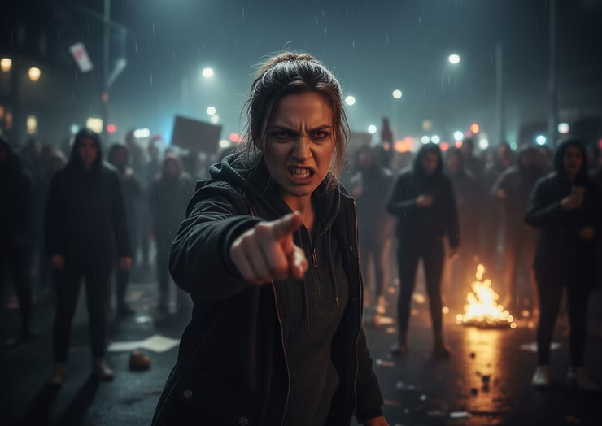
ADVERTENCIA 3:
No te dejes dominar por tus pasiones y deseos.
No permitas que tus pasiones y deseos te
lleven a actuar de manera violenta o destructiva. Esto puede dañar tus relaciones con Dios y con los demás, y puede tener graves consecuencias.

Slide 20
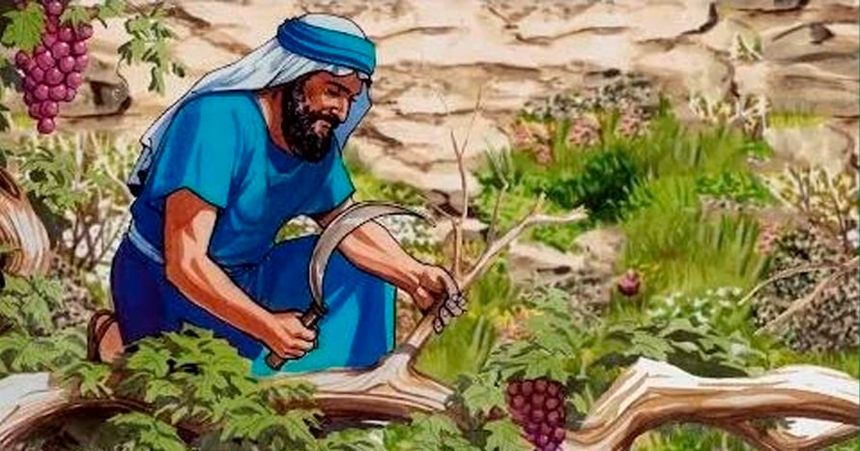
¿Los labradores usaron correctamente sus talentos?
En parte si y en parte no. En el caso de la 1) Fuerza
física: Los labradores la usaron para trabajar en la viña,
pero también la usaron para golpear y matar a los
siervos e hijo del dueño. 2) Habilidades agrícolas: la usaron para cultivar y cuidar la viña. 3) Capacidad
para planificar y ejecutar: Los labradores planificaron bien los tiempos del arado, siembra, cuidados y la
cosecha de la viña, pero también ejecutaron un plan para llevar a cabo el asesinato del hijo del dueño.

Slide 21
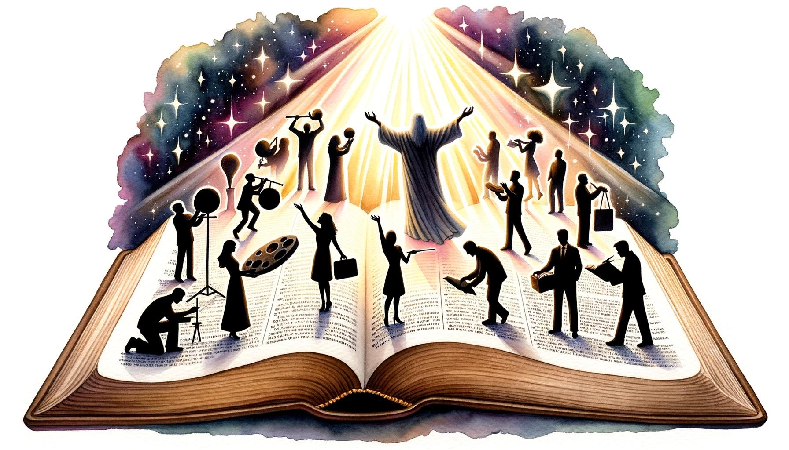
ADVERTENCIA 4:
No desperdicies tus dones. No permitas que tus dones y talentos se desperdicien por falta
de uso o por utilizarlos para fines egoístas.
Debes utilizar tus dones para producir frutos espirituales y servir a Dios y a los demás.

Slide 22
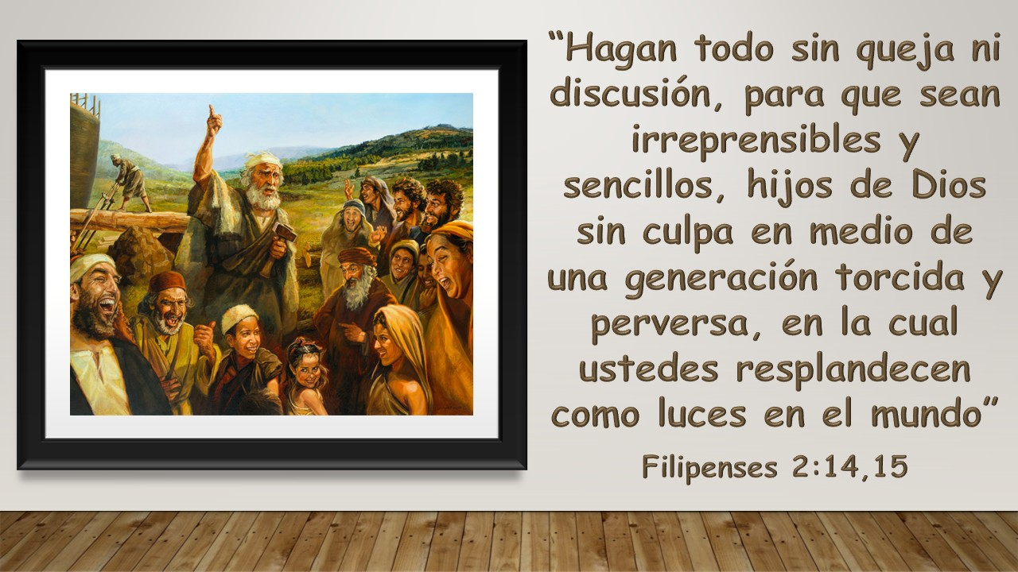
VERSÍCULO PARA MEMORIZAR

Slide 23


REPASO DE LA LECCIÓN # 5
BRILLAR COMO LUCES EN LA NOCHE

Slide 24
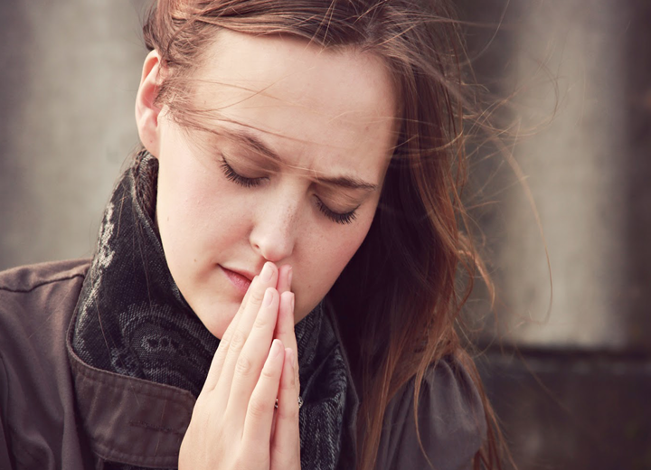
En el tiempo del fin, recordemos las advertencias cruciales para dar los frutos que Dios espera: no te dejes
engañar por la demora, no te dejes llevar por la codicia,
no te dejes dominar por tus pasiones y deseos,
y no desperdicies tus dones. ¡Tomemos juntos la decisión de dar frutos para la gloria del Señor!

Slide 25
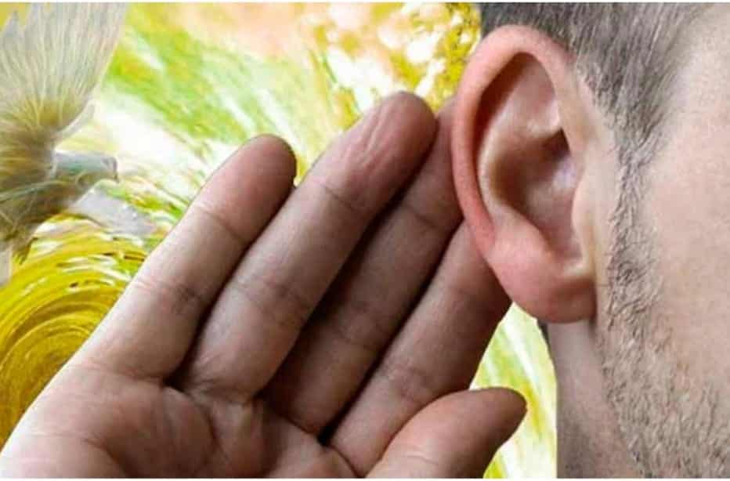
HIMNO FINAL
#610 “Escuchamos tu llamada”.

Slide 26

ORACIÓN FINAL
Amado Padre celestial, en este tiempo del fin, te pedimos que nos ayudes a recordar tus advertencias
cruciales y a vivir de acuerdo con tu voluntad. Ayúdanos a tomar la decisión de dar frutos para tu gloria,
y a vivir cada día de manera que te agrade. Que nuestra vida sea un reflejo de tu amor y tu gracia, y que
podamos ser testigos efectivos de tu poder y tu misericordia en este mundo. En el nombre de Jesús, te
pedimos esto. Amén.

Slide 27


